Slide 1


Slide 2
Missão
Produzir combustíveis e derivados de petróleo com excelência, segurança e sustentabilidade, atendendo às necessidades do mercado com inovação, responsabilidade ambiental e compromisso com o desenvolvimento socioeconômico das comunidades onde atuamos.

Slide 3
Visão
Ser referência no refino de petróleo, destacando-se pela inovação tecnológica, excelência operacional e sustentabilidade ambiental, promovendo o desenvolvimento econômico e social das comunidades locais onde atuamos, com responsabilidade e compromisso com um futuro energético sustentável.

Slide 4
Valores
Respeito à Comunidade
Excelência
Colaboração
Busca qualidade superior e eficiência na produção.
Promove o trabalho em equipe inclusivo e valoriza a diversidade.
Desenvolve comunidades, valorizando a cultura local.
Interno
Externo
Segurança
Integridade
Sustentabilidade
Inovação
Prioriza a proteção de colaboradores e operações.
Age eticamente e com transparência com os parceiros.
Reduz o impacto ambiental para um futuro mais limpo.
Investe em tecnologia para otimizar a eficiência e minimizar emissões.
Notes:
Sustentabilidade: Compromisso com práticas que reduzam o impacto ambiental e promovam um futuro energético limpo.
Segurança: Priorizar a proteção de colaboradores, comunidades e operações com rigor e prevenção.
Inovação: Investir em tecnologias e processos que otimizem a eficiência e minimizem emissões.
Integridade: Agir com ética, transparência e respeito em todas as interações com parceiros e comunidades.
Respeito à Comunidade: Fomentar o desenvolvimento social e econômico das regiões onde atuamos, valorizando a cultura local.
Excelência: Buscar qualidade superior e eficiência em todas as etapas da produção e gestão.
Colaboração: Promover um ambiente de trabalho inclusivo, valorizando a diversidade e o trabalho em equipe.

Slide 5
Negócio
A ideia base do negócio é estruturar uma operação de refino de petróleo no Paraguai, aproveitando a compra de petróleo no mercado off-market (transações privadas, fora de bolsas tradicionais) a preços competitivos. O petróleo seria beneficiado em uma refinaria instalada no Paraguai, utilizando o regime de maquila — uma lei paraguaia que oferece incentivos fiscais, como isenção de impostos sobre importação de matérias-primas e exportação de produtos acabados, desde que a maior parte da produção seja destinada ao mercado externo.
Aquisição de Petróleo
1
Comprar petróleo bruto de fontes off-market para garantir fornecimento estável e econômico.
Beneficiamento no Paraguai
2
Estabelecer uma refinaria no Paraguai para processar petróleo bruto em vários produtos.
Uso da Lei da Maquila
3
Aproveitar incentivos fiscais para reduzir custos de produção e aumentar a competitividade.
Fornecimento Local
4
Atender à demanda interna do Paraguai por combustíveis e derivados.
5
Exportação
Exportar produtos refinados para mercados regionais e internacionais.
6
Vantagens Competitivas
Alcançar vantagens de custo e proximidade com mercados consumidores.
7
Sustentabilidade
Implementar práticas sustentáveis para atender a padrões ambientais.
Notes:
A ideia base do negócio é estruturar uma operação de refino de petróleo no Paraguai, aproveitando a compra de petróleo no mercado off-market (transações privadas, fora de bolsas tradicionais) a preços competitivos. O petróleo seria beneficiado em uma refinaria instalada no Paraguai, utilizando o regime de maquila — uma lei paraguaia que oferece incentivos fiscais, como isenção de impostos sobre importação de matérias-primas e exportação de produtos acabados, desde que a maior parte da produção seja destinada ao mercado externo.
O modelo de negócio contempla:
Aquisição de Petróleo: Comprar petróleo bruto no mercado off-market, aproveitando oportunidades de preços mais baixos em negociações diretas com produtores ou intermediários, garantindo fornecimento estável e econômico.
Beneficiamento no Paraguai: Instalar ou operar uma refinaria no Paraguai para processar o petróleo bruto em combustíveis (como gasolina, diesel e querosene) e outros derivados (lubrificantes, asfalto, etc.). O Paraguai oferece custos operacionais reduzidos, incluindo energia barata (devido às hidrelétricas de Itaipu e Yacyretá) e mão de obra acessível.
Uso da Lei da Maquila: Aproveitar os benefícios do regime de maquila, que permite importar petróleo sem impostos, processá-lo no Paraguai e exportar os produtos com isenção fiscal. Isso reduz significativamente os custos de produção e aumenta a competitividade no mercado internacional.
Mercado Alvo:
Fornecimento Local: Atender à demanda interna do Paraguai por combustíveis e derivados, que depende fortemente de importações, oferecendo preços competitivos e contribuindo para a segurança energética do país.
Exportação: Exportar a maior parte da produção para mercados regionais (como Brasil, Argentina e Bolívia) e internacionais, aproveitando a localização estratégica do Paraguai e acordos comerciais do Mercosul.
Vantagens Competitivas:
Redução de custos via incentivos fiscais da maquila e acesso a energia barata.
Flexibilidade na compra de petróleo off-market, evitando volatilidade de preços em mercados regulados.
Proximidade com mercados consumidores no Mercosul, reduzindo custos logísticos.
Contribuição para o desenvolvimento econômico do Paraguai, gerando empregos e infraestrutura.
Sustentabilidade e Conformidade: Incorporar tecnologias de refino que minimizem impactos ambientais, atendendo a regulamentações locais e internacionais, e investir em práticas que alinhem o negócio a padrões de sustentabilidade, aumentando a aceitação no mercado global.
O negócio se baseia em combinar vantagens logísticas, fiscais e operacionais do Paraguai com uma estratégia de sourcing eficiente e foco em exportação, criando uma operação rentável e escalável no setor de refino de petróleo.

Slide 6
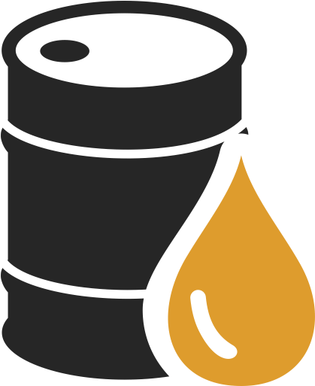
Negócio
Derivados de Petróleo de um Barril de 159 Litros
Nafta
Lubrificantes
7%
1%
11,13 L
1,59 L
NOTAS:
Brent considerado para grau API médio.
Gasolina
Diesel
45%
25%
71,55 L
39,75 L
Barril
Petróleo
Óleo Combustível
Querosene de Aviação
7%
9%
11,13 L
14,31 L
GLP
Asfalto e Betume
3%
3%
4,77 L
4,77 L
Outros Subprodutos
3%
4,77 L

Slide 7
Produtividade
Derivados
Gasolina
Diesel
Querosene de Aviação
Óleo Combustível
GLP
Asfalto e Betume
Nafta
Lubrificantes
Outros Subprodutos
TOTAL
Percentual Aproximado
45%
25%
9%
7%
3%
3%
6%
1%
3%
100%
Quantidade em Litros
71,55 L
39,75 L
14,31 L
11,13 L
4,77 L
4,77 L
11,13 L
1,59 L
4,77 L
159 L
Preço na Refinaria (USD/litro)
0,60
0,50
0,45
0,30
0,35
0,22
0,40
1,10
0,25
--
Valor em Dólar (USD) – Refin.
42,93
19,88
6,44
3,34
1,67
1,05
4,45
1,75
1,19
80,32
Valor em Dólar (USD) - Varejo
67,26
24,25
7,16
4,45
2,24
1,43
5,01
2,39
1,67
113,30
EBTDA
Com o custo de aquisição por barril entre 45 e 55 USD teremos margem entre ≅ 46% e 57%
Notes:
A ideia base do negócio é estruturar uma operação de refino de petróleo no Paraguai, aproveitando a compra de petróleo no mercado off-market (transações privadas, fora de bolsas tradicionais) a preços competitivos. O petróleo seria beneficiado em uma refinaria instalada no Paraguai, utilizando o regime de maquila — uma lei paraguaia que oferece incentivos fiscais, como isenção de impostos sobre importação de matérias-primas e exportação de produtos acabados, desde que a maior parte da produção seja destinada ao mercado externo.
O modelo de negócio contempla:
Aquisição de Petróleo: Comprar petróleo bruto no mercado off-market, aproveitando oportunidades de preços mais baixos em negociações diretas com produtores ou intermediários, garantindo fornecimento estável e econômico.
Beneficiamento no Paraguai: Instalar ou operar uma refinaria no Paraguai para processar o petróleo bruto em combustíveis (como gasolina, diesel e querosene) e outros derivados (lubrificantes, asfalto, etc.). O Paraguai oferece custos operacionais reduzidos, incluindo energia barata (devido às hidrelétricas de Itaipu e Yacyretá) e mão de obra acessível.
Uso da Lei da Maquila: Aproveitar os benefícios do regime de maquila, que permite importar petróleo sem impostos, processá-lo no Paraguai e exportar os produtos com isenção fiscal. Isso reduz significativamente os custos de produção e aumenta a competitividade no mercado internacional.
Mercado Alvo:
Fornecimento Local: Atender à demanda interna do Paraguai por combustíveis e derivados, que depende fortemente de importações, oferecendo preços competitivos e contribuindo para a segurança energética do país.
Exportação: Exportar a maior parte da produção para mercados regionais (como Brasil, Argentina e Bolívia) e internacionais, aproveitando a localização estratégica do Paraguai e acordos comerciais do Mercosul.
Vantagens Competitivas:
Redução de custos via incentivos fiscais da maquila e acesso a energia barata.
Flexibilidade na compra de petróleo off-market, evitando volatilidade de preços em mercados regulados.
Proximidade com mercados consumidores no Mercosul, reduzindo custos logísticos.
Contribuição para o desenvolvimento econômico do Paraguai, gerando empregos e infraestrutura.
Sustentabilidade e Conformidade: Incorporar tecnologias de refino que minimizem impactos ambientais, atendendo a regulamentações locais e internacionais, e investir em práticas que alinhem o negócio a padrões de sustentabilidade, aumentando a aceitação no mercado global.
O negócio se baseia em combinar vantagens logísticas, fiscais e operacionais do Paraguai com uma estratégia de sourcing eficiente e foco em exportação, criando uma operação rentável e escalável no setor de refino de petróleo.

Slide 8
Investimento
Unidade de Destilação Atmosférica
Unidade de Hidrotratamento (HDT)
Infraestrutura de Armazenamento
Sistemas de Utilidade
Tecnologia de Eficiência Energética
Integração de Biocombustíveis
Manutenção e Início
Sistemas de Segurança e Controle
Total
Descrição
Tanques para petróleo bruto e produtos refinados
Geradores de energia, água de resfriamento, tratamento de resíduos
Recuperação de calor, otimização de processos, redução de emissões
Unidade piloto para coprocessamento de óleo vegetal
Custos de comissionamento, teste e manutenção preventiva
SCADA, detecção de vazamentos, sistemas de supressão de incêndios
Unidade modular para separação de petróleo bruto
Equipamento para remover enxofre dos combustíveis
Soma de todos os investimentos
Objetivo
Processar 1.000 bpd, produzir gasolina, diesel, querosene
Atender normas ambientais, melhorar qualidade dos combustíveis
Garantir 7 dias de suprimento para distribuição local
Apoiar operações, reduzir custos de energia externa
Minimizar consumo de energia e emissões de GEE
Atender demanda por combustíveis renováveis, diversificar produtos
Garantir operação confiável e evitar paradas não planejadas
Proteger trabalhadores, equipamentos e o meio ambiente
Representar custo total para construir e operar
Estimativa Custo (USD)
US$ 10-15 milhões
US$ 5-8 milhões
US$ 2.5-3.5 milhões
US$ 2-3.5 milhões
US$ 1-2 milhões
US$ 2-3 milhões
US$ 1-2 milhões
US$ 1-1.5 milhões
US$ 24.5-38.5 milhões
Nota:
Em uma visão conservadora seria prudente considerar um valor maior para armazenamento isso se faz necessário para nos tornarmos competitivos no mercado.
Notes:
Estimativa Mínima:
US$ 10 milhões (destilação) + US$ 5 milhões (HDT) + US$ 2,5 milhões (armazenamento) + US$ 2 milhões (utilidades) + US$ 1 milhão (eficiência) + US$ 2 milhões (biocombustíveis) + US$ 1 milhão (manutenção) + US$ 1 milhão (segurança) = US$ 24,5 milhões.
Estimativa Máxima:
US$ 15 milhões (destilação) + US$ 8 milhões (HDT) + US$ 3,5 milhões (armazenamento) + US$ 3,5 milhões (utilidades) + US$ 2 milhões (eficiência) + US$ 3 milhões (biocombustíveis) + US$ 2 milhões (manutenção) + US$ 1,5 milhões (segurança) = US$ 38,5 milhões.

Slide 9
Payback
Base
Conservador
Investimento Inicial: 31,5 milhões
Investimento Inicial: 38,5 milhões
NOTAS:
Os cenários propostos, levam em consideração a oscilação do preço do barril de petróleo. Contudo a grande vantagem do projeto é a negociação no off-market.
Receita Anual: 29,308 milhões
Cenários para composição do payback e ROI
Receita Anual: 29,308 milhões
Custos Operacionais: 12,5 milhões
Custos Operacionais: 15 milhões
Lucro Anual: 16,808 milhões
Lucro Anual: 14,308 milhões
Payback Period: 1,87 anos
Payback Period: 2,69 anos
ROI em 5 Anos: 166,79%
ROI em 5 Anos: 85,82%
Otimista
Investimento Inicial: 24,5 milhões
Receita Anual: 29,308 milhões
Custos Operacionais: 10 milhões
Lucro Anual: 19,308 milhões
Payback Period: 1,27 anos
ROI em 5 Anos: 294,04%
Notes:
Estimativa Mínima:
US$ 10 milhões (destilação) + US$ 5 milhões (HDT) + US$ 2,5 milhões (armazenamento) + US$ 2 milhões (utilidades) + US$ 1 milhão (eficiência) + US$ 2 milhões (biocombustíveis) + US$ 1 milhão (manutenção) + US$ 1 milhão (segurança) = US$ 24,5 milhões.
Estimativa Máxima:
US$ 15 milhões (destilação) + US$ 8 milhões (HDT) + US$ 3,5 milhões (armazenamento) + US$ 3,5 milhões (utilidades) + US$ 2 milhões (eficiência) + US$ 3 milhões (biocombustíveis) + US$ 2 milhões (manutenção) + US$ 1,5 milhões (segurança) = US$ 38,5 milhões.

Slide 10
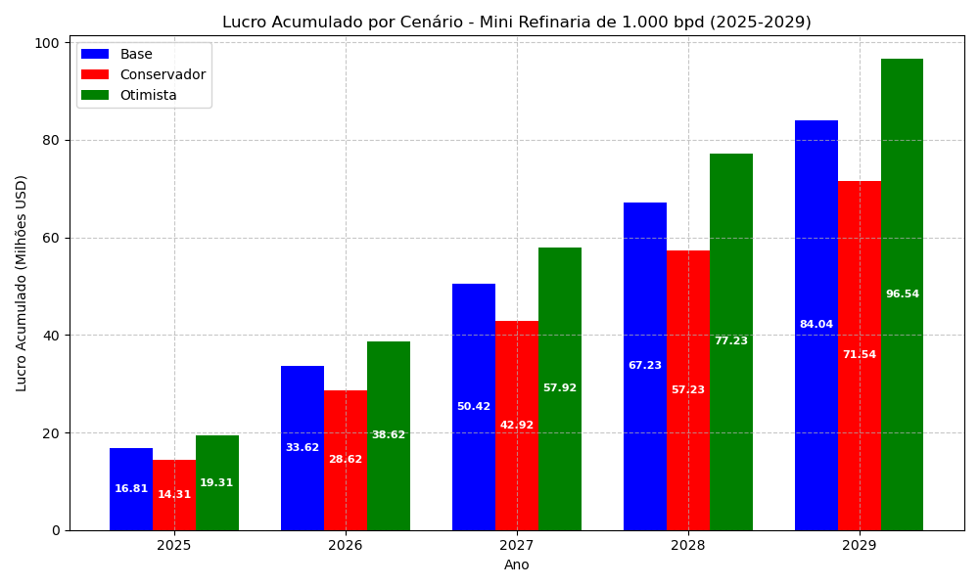
ANÁLISE
Notes:
Estimativa Mínima:
US$ 10 milhões (destilação) + US$ 5 milhões (HDT) + US$ 2,5 milhões (armazenamento) + US$ 2 milhões (utilidades) + US$ 1 milhão (eficiência) + US$ 2 milhões (biocombustíveis) + US$ 1 milhão (manutenção) + US$ 1 milhão (segurança) = US$ 24,5 milhões.
Estimativa Máxima:
US$ 15 milhões (destilação) + US$ 8 milhões (HDT) + US$ 3,5 milhões (armazenamento) + US$ 3,5 milhões (utilidades) + US$ 2 milhões (eficiência) + US$ 3 milhões (biocombustíveis) + US$ 2 milhões (manutenção) + US$ 1,5 milhões (segurança) = US$ 38,5 milhões.

Slide 11
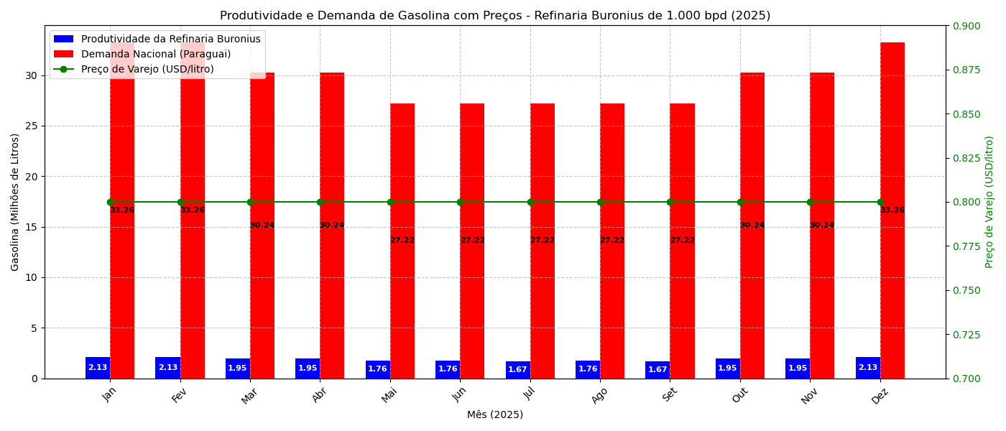
ANÁLISE – DEMANDA GASOLINA
Notes:
Estimativa Mínima:
US$ 10 milhões (destilação) + US$ 5 milhões (HDT) + US$ 2,5 milhões (armazenamento) + US$ 2 milhões (utilidades) + US$ 1 milhão (eficiência) + US$ 2 milhões (biocombustíveis) + US$ 1 milhão (manutenção) + US$ 1 milhão (segurança) = US$ 24,5 milhões.
Estimativa Máxima:
US$ 15 milhões (destilação) + US$ 8 milhões (HDT) + US$ 3,5 milhões (armazenamento) + US$ 3,5 milhões (utilidades) + US$ 2 milhões (eficiência) + US$ 3 milhões (biocombustíveis) + US$ 2 milhões (manutenção) + US$ 1,5 milhões (segurança) = US$ 38,5 milhões.

Slide 12
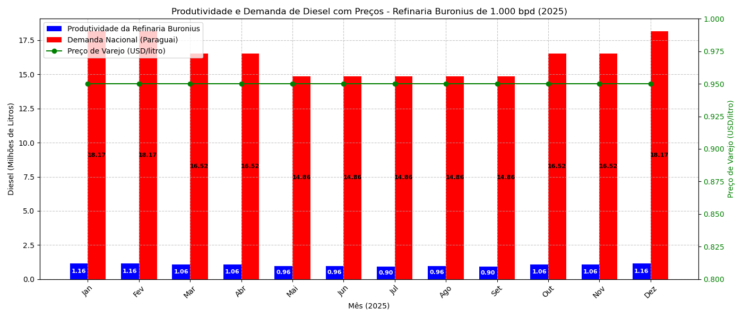
ANÁLISE – DEMANDA DIESEL
Notes:
Estimativa Mínima:
US$ 10 milhões (destilação) + US$ 5 milhões (HDT) + US$ 2,5 milhões (armazenamento) + US$ 2 milhões (utilidades) + US$ 1 milhão (eficiência) + US$ 2 milhões (biocombustíveis) + US$ 1 milhão (manutenção) + US$ 1 milhão (segurança) = US$ 24,5 milhões.
Estimativa Máxima:
US$ 15 milhões (destilação) + US$ 8 milhões (HDT) + US$ 3,5 milhões (armazenamento) + US$ 3,5 milhões (utilidades) + US$ 2 milhões (eficiência) + US$ 3 milhões (biocombustíveis) + US$ 2 milhões (manutenção) + US$ 1,5 milhões (segurança) = US$ 38,5 milhões.

Slide 13
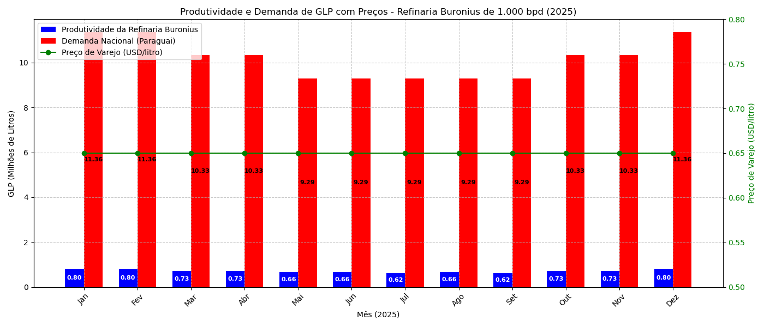
ANÁLISE – DEMANDA GLP
Notes:
Estimativa Mínima:
US$ 10 milhões (destilação) + US$ 5 milhões (HDT) + US$ 2,5 milhões (armazenamento) + US$ 2 milhões (utilidades) + US$ 1 milhão (eficiência) + US$ 2 milhões (biocombustíveis) + US$ 1 milhão (manutenção) + US$ 1 milhão (segurança) = US$ 24,5 milhões.
Estimativa Máxima:
US$ 15 milhões (destilação) + US$ 8 milhões (HDT) + US$ 3,5 milhões (armazenamento) + US$ 3,5 milhões (utilidades) + US$ 2 milhões (eficiência) + US$ 3 milhões (biocombustíveis) + US$ 2 milhões (manutenção) + US$ 1,5 milhões (segurança) = US$ 38,5 milhões.

Slide 14
CONCLUSÕES
A refinaria de 1.000 bpd é economicamente viável, com payback de 1,27-2,69 anos e ROI de 85,82-294,04% em 5 anos, oferecendo retorno rápido e alta lucratividade. No Paraguai, o projeto se beneficia do regime de maquila, que proporciona isenções fiscais (ex.: redução de IVA de 10%) e incentivos para exportação, reduzindo custos operacionais em 10-20% e fortalecendo a competitividade frente a importações. A configuração modular, com armazenamento de 14.000 barris e integração de biocombustíveis, garante eficiência e alinhamento com a transição energética. A refinaria atende à demanda local por combustíveis, promove independência energética e tem potencial de escalabilidade, sendo uma oportunidade estratégica para o Paraguai.
Notes:
Estimativa Mínima:
US$ 10 milhões (destilação) + US$ 5 milhões (HDT) + US$ 2,5 milhões (armazenamento) + US$ 2 milhões (utilidades) + US$ 1 milhão (eficiência) + US$ 2 milhões (biocombustíveis) + US$ 1 milhão (manutenção) + US$ 1 milhão (segurança) = US$ 24,5 milhões.
Estimativa Máxima:
US$ 15 milhões (destilação) + US$ 8 milhões (HDT) + US$ 3,5 milhões (armazenamento) + US$ 3,5 milhões (utilidades) + US$ 2 milhões (eficiência) + US$ 3 milhões (biocombustíveis) + US$ 2 milhões (manutenção) + US$ 1,5 milhões (segurança) = US$ 38,5 milhões.

